Slide 1
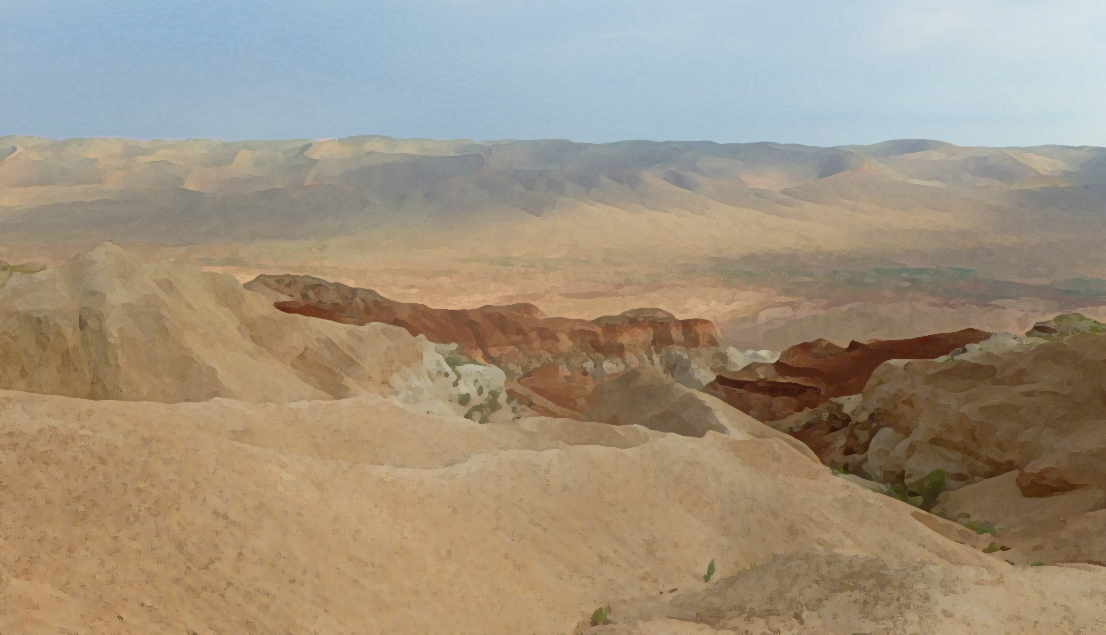

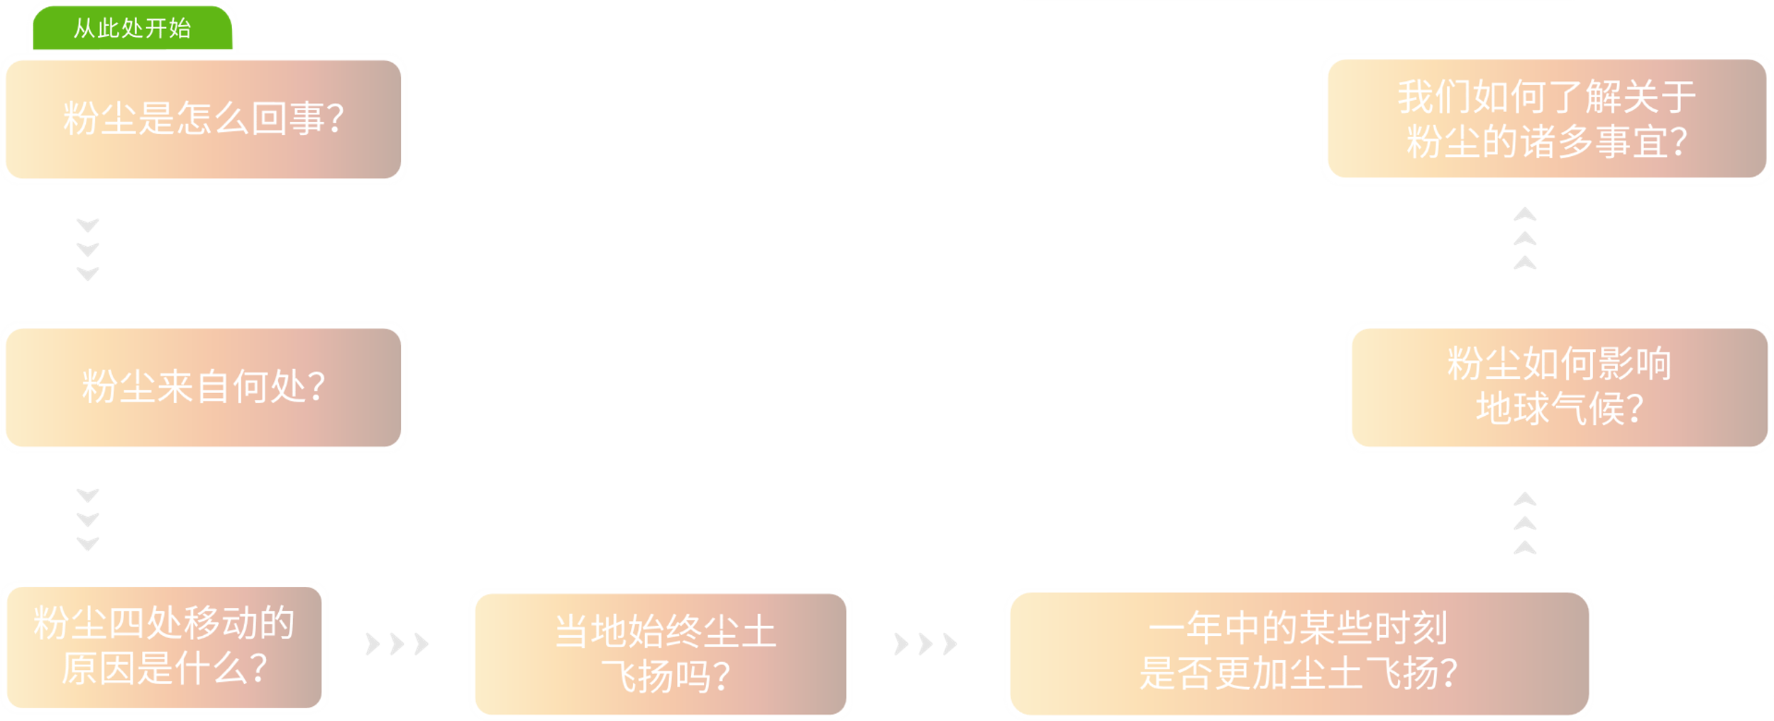
Notes:
注意：幻灯片也应该可以在 iPad 或平板电脑上顺利播放。从展示/幻灯片模式查看以获得完整体验。

Slide 2
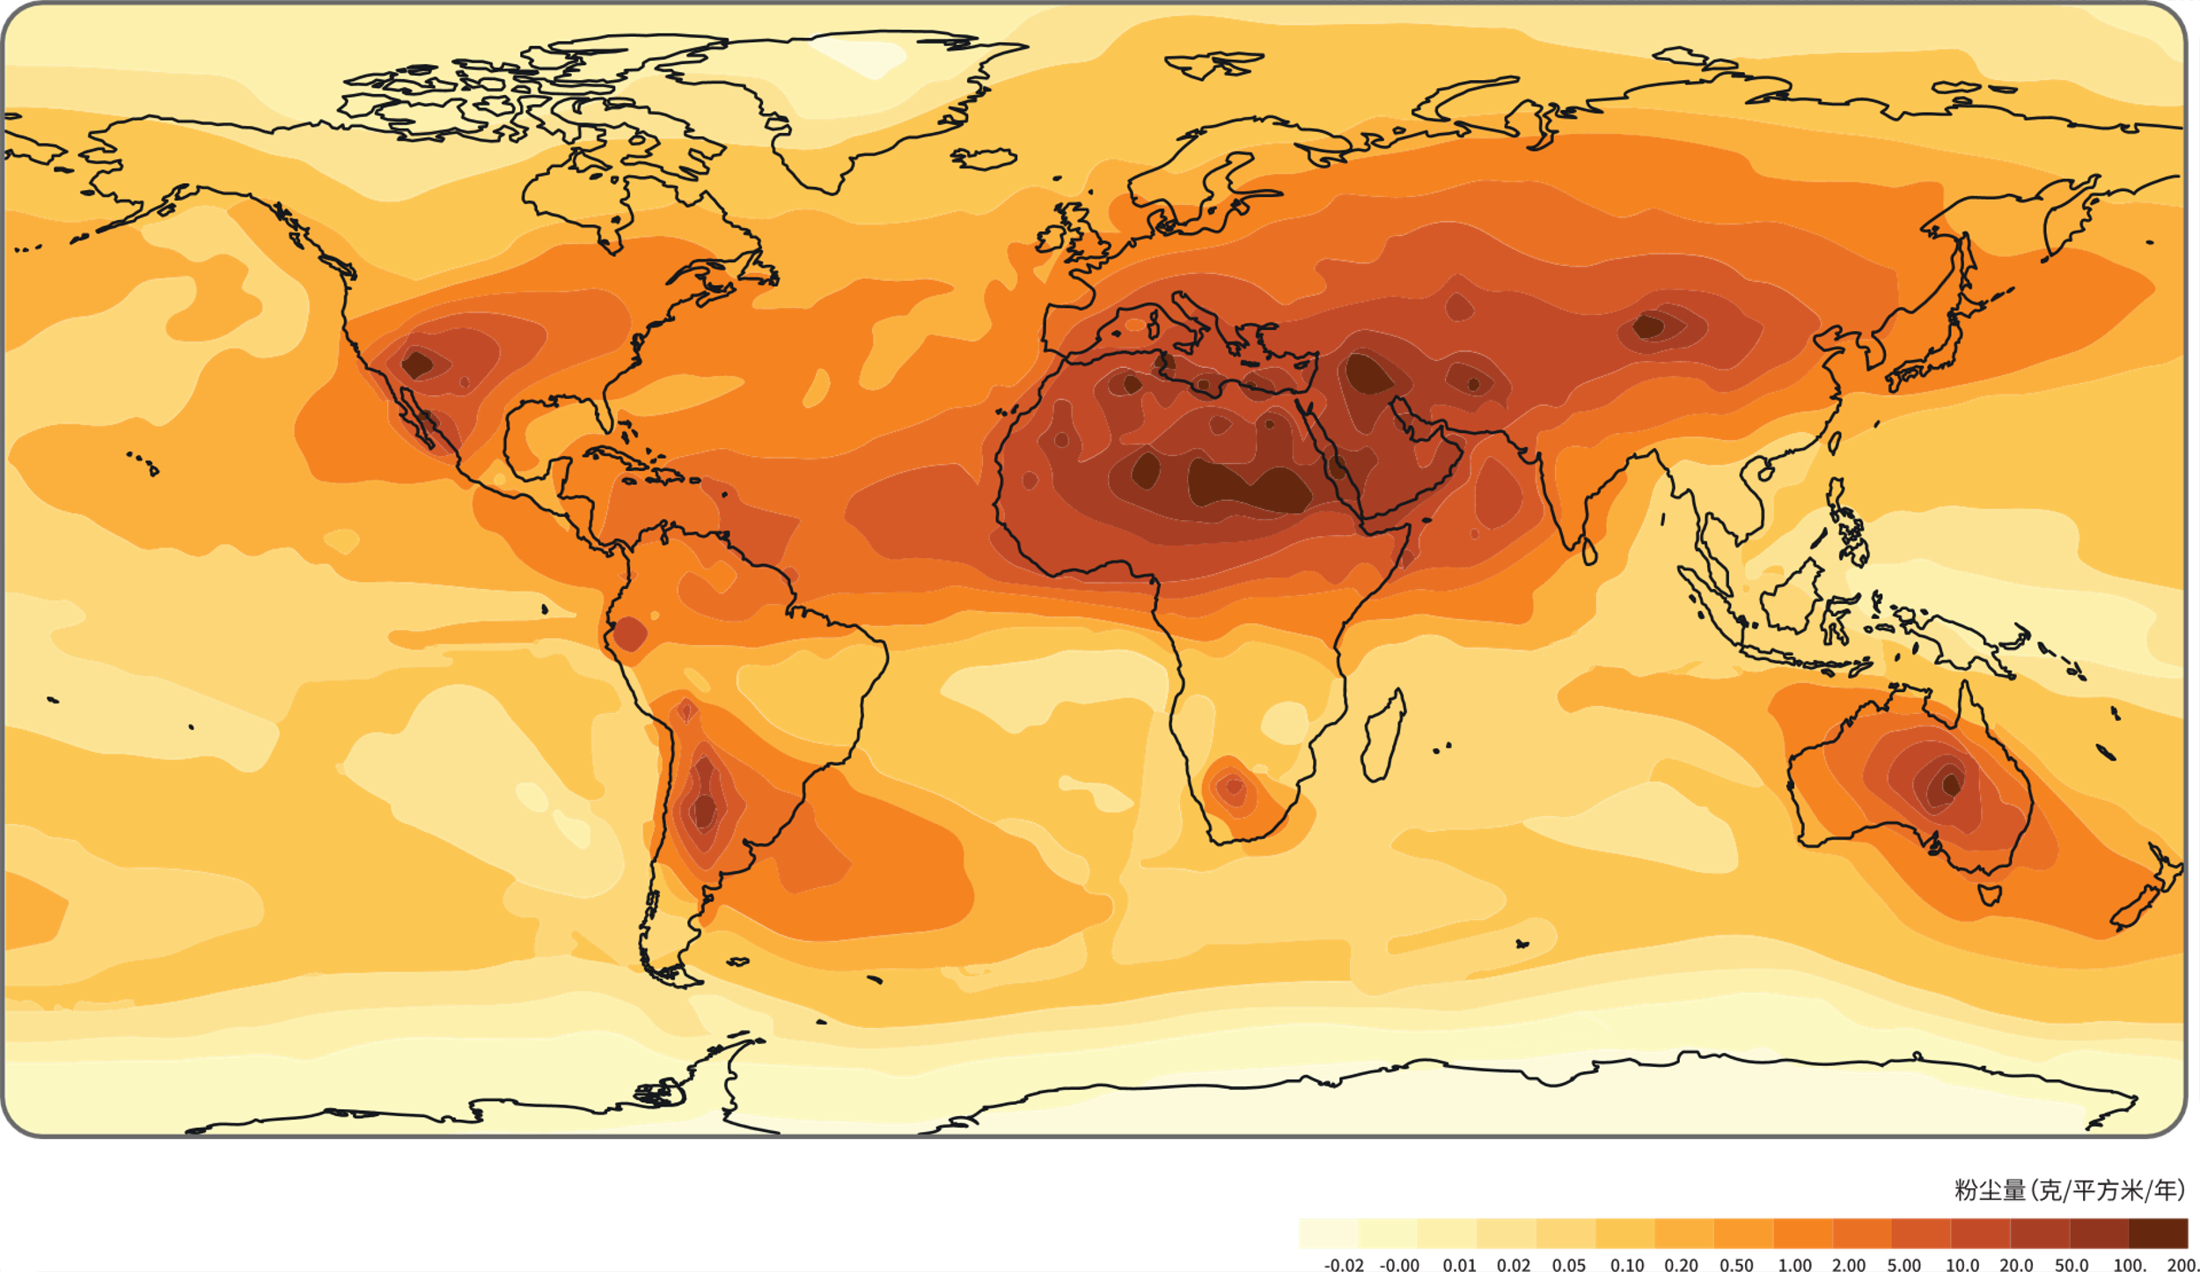




粉尘是怎么回事？
粉尘是细颗粒的沉积物，来自陆地上的岩石侵蚀，由风带到大气中，然后又回到陆地和海洋。大气中随时都有 1700-2000 万吨的粉尘。某些地方最终会比其他地方沉积更多的粉尘。
当前气候条件下的粉尘沉积

Slide 3

粉尘是怎么回事？
粉尘是细颗粒的沉积物，来自陆地上的岩石侵蚀，由风带到大气中，然后又回到陆地和海洋。大气中随时都有 1700-2000 万吨的粉尘。某些地方最终会比其他地方沉积更多的粉尘。
当前气候条件下的粉尘沉积
您可以找到地球上粉尘最多的地方吗？
哪些海洋区域粉尘最多？

Slide 4
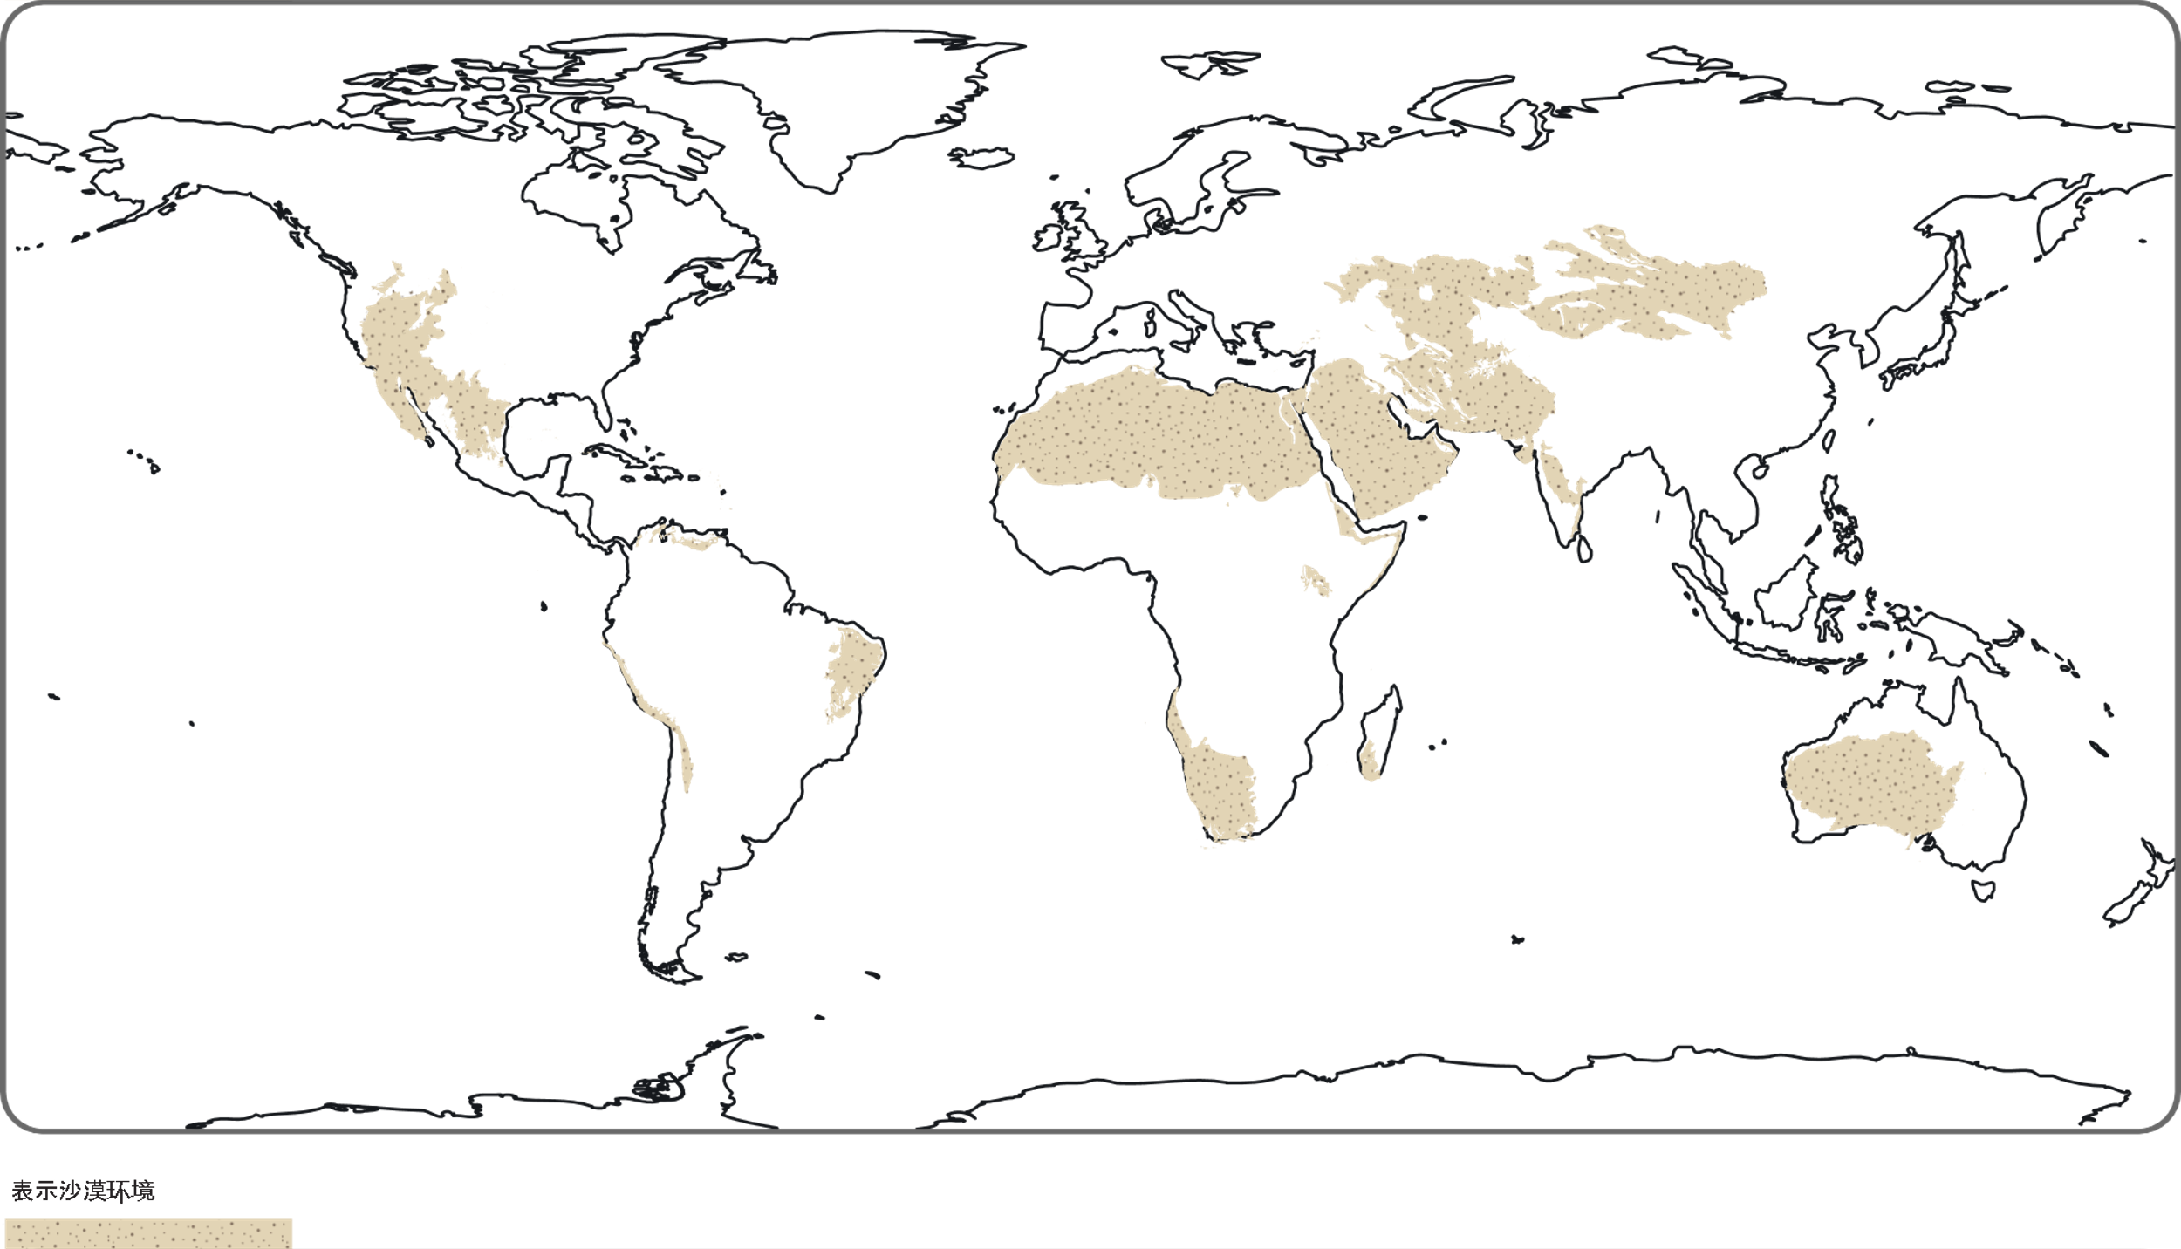
粉尘来自何处？
气候干旱的地区会产生大量粉尘。大气中的大部分粉尘来自沙漠。非洲北部的撒哈拉沙漠产生的大气粉尘比全球任何其他地区都要多。
全球的沙漠

Slide 5
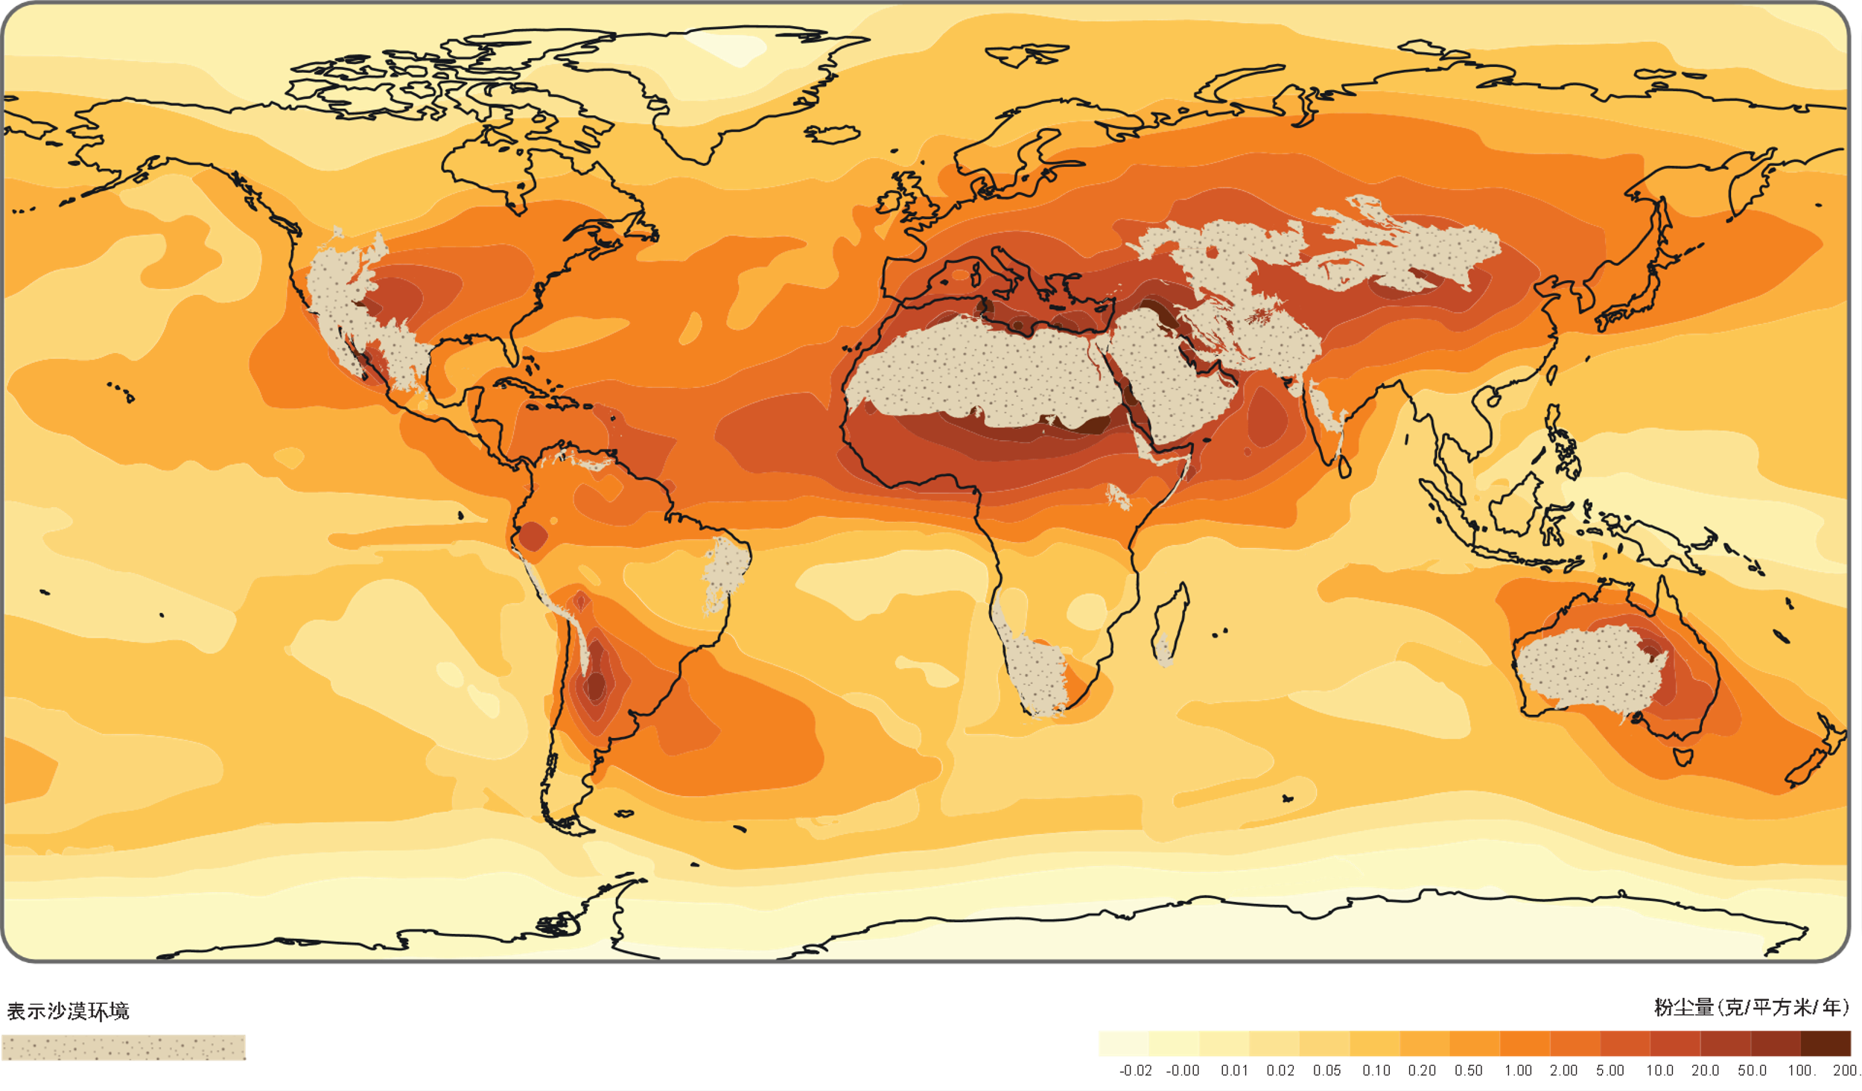
粉尘来自何处？
气候干旱的地区会产生大量粉尘。大气中的大部分粉尘来自沙漠。非洲北部的撒哈拉沙漠产生的大气粉尘比全球任何其他地区都要多。
当前气候条件下的沙漠和粉尘沉积

Slide 6

粉尘来自何处？
气候干旱的地区会产生大量粉尘。大气中的大部分粉尘来自沙漠。非洲北部的撒哈拉沙漠产生的大气粉尘比全球任何其他地区都要多。
当前气候条件下的沙漠和粉尘沉积
哪个沙漠地区会影响您居住的地方？

Slide 7
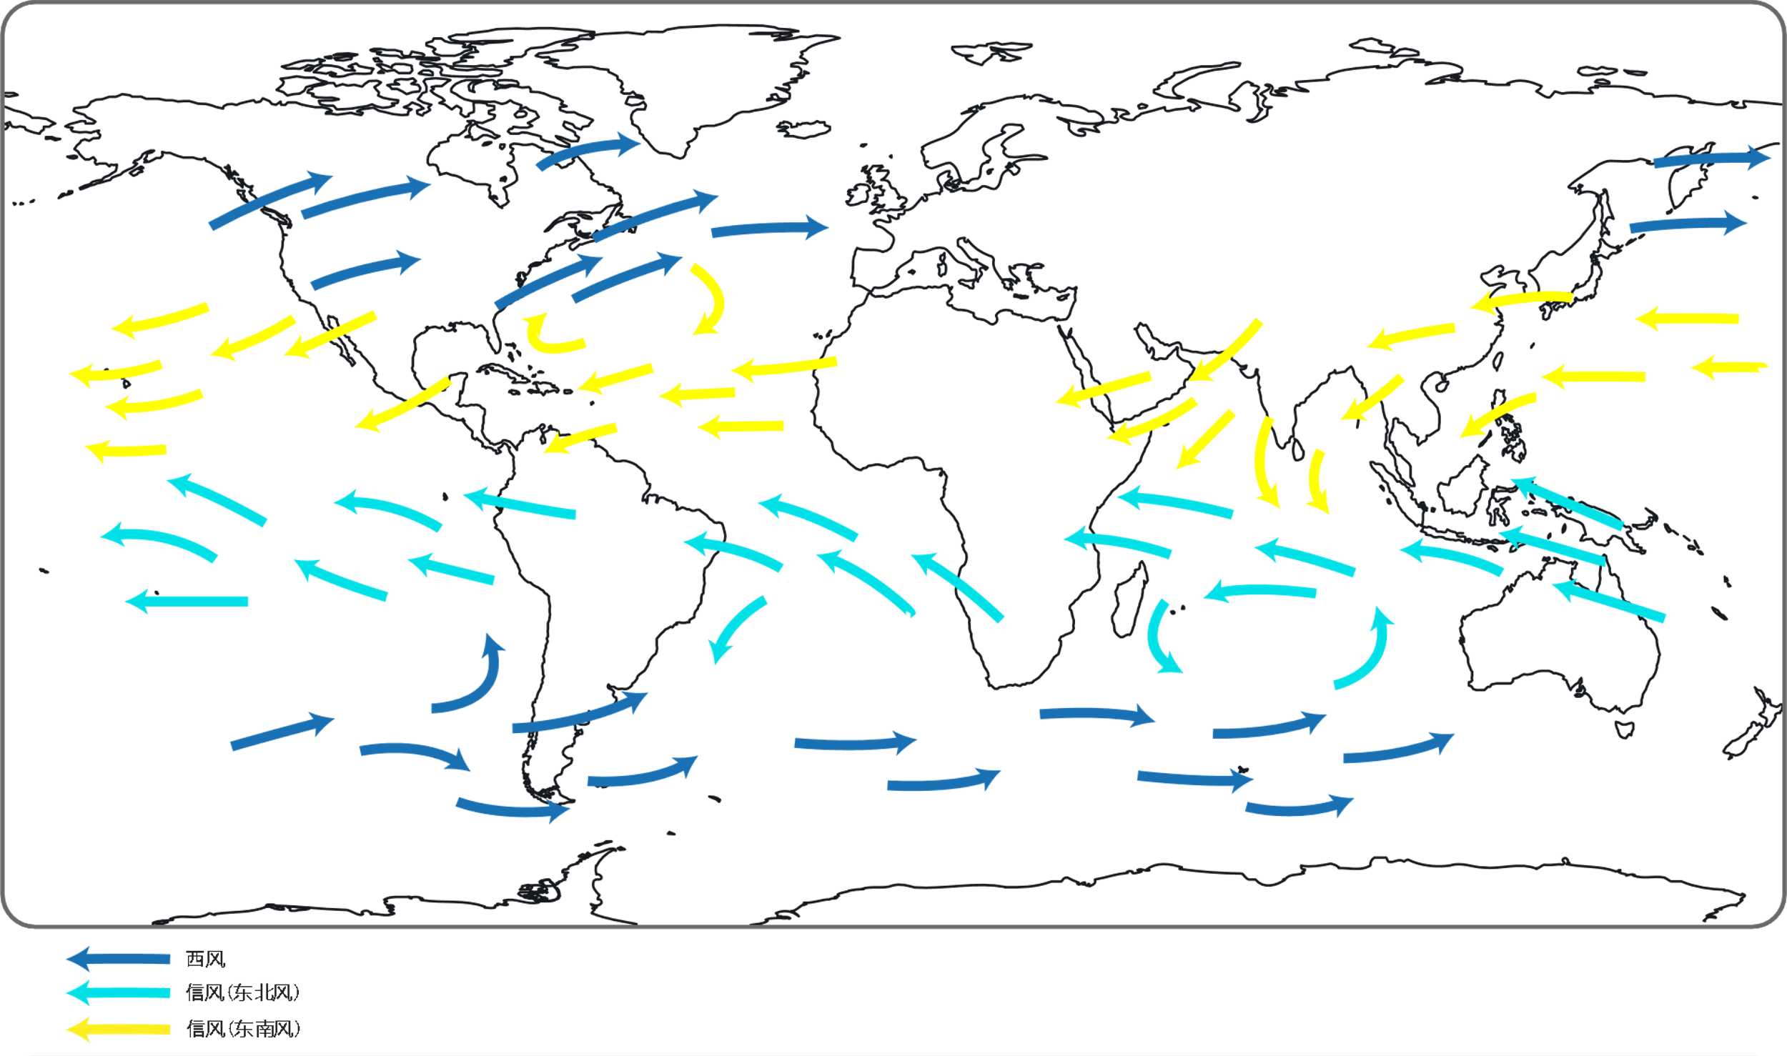
粉尘四处移动的原因是什么？
盛行风将粉尘带到全球各地。风可以将粉尘从来源地带到数千英里外。
风
Notes:
更新堆叠版本的风图例（如幻灯片 8）

Slide 8
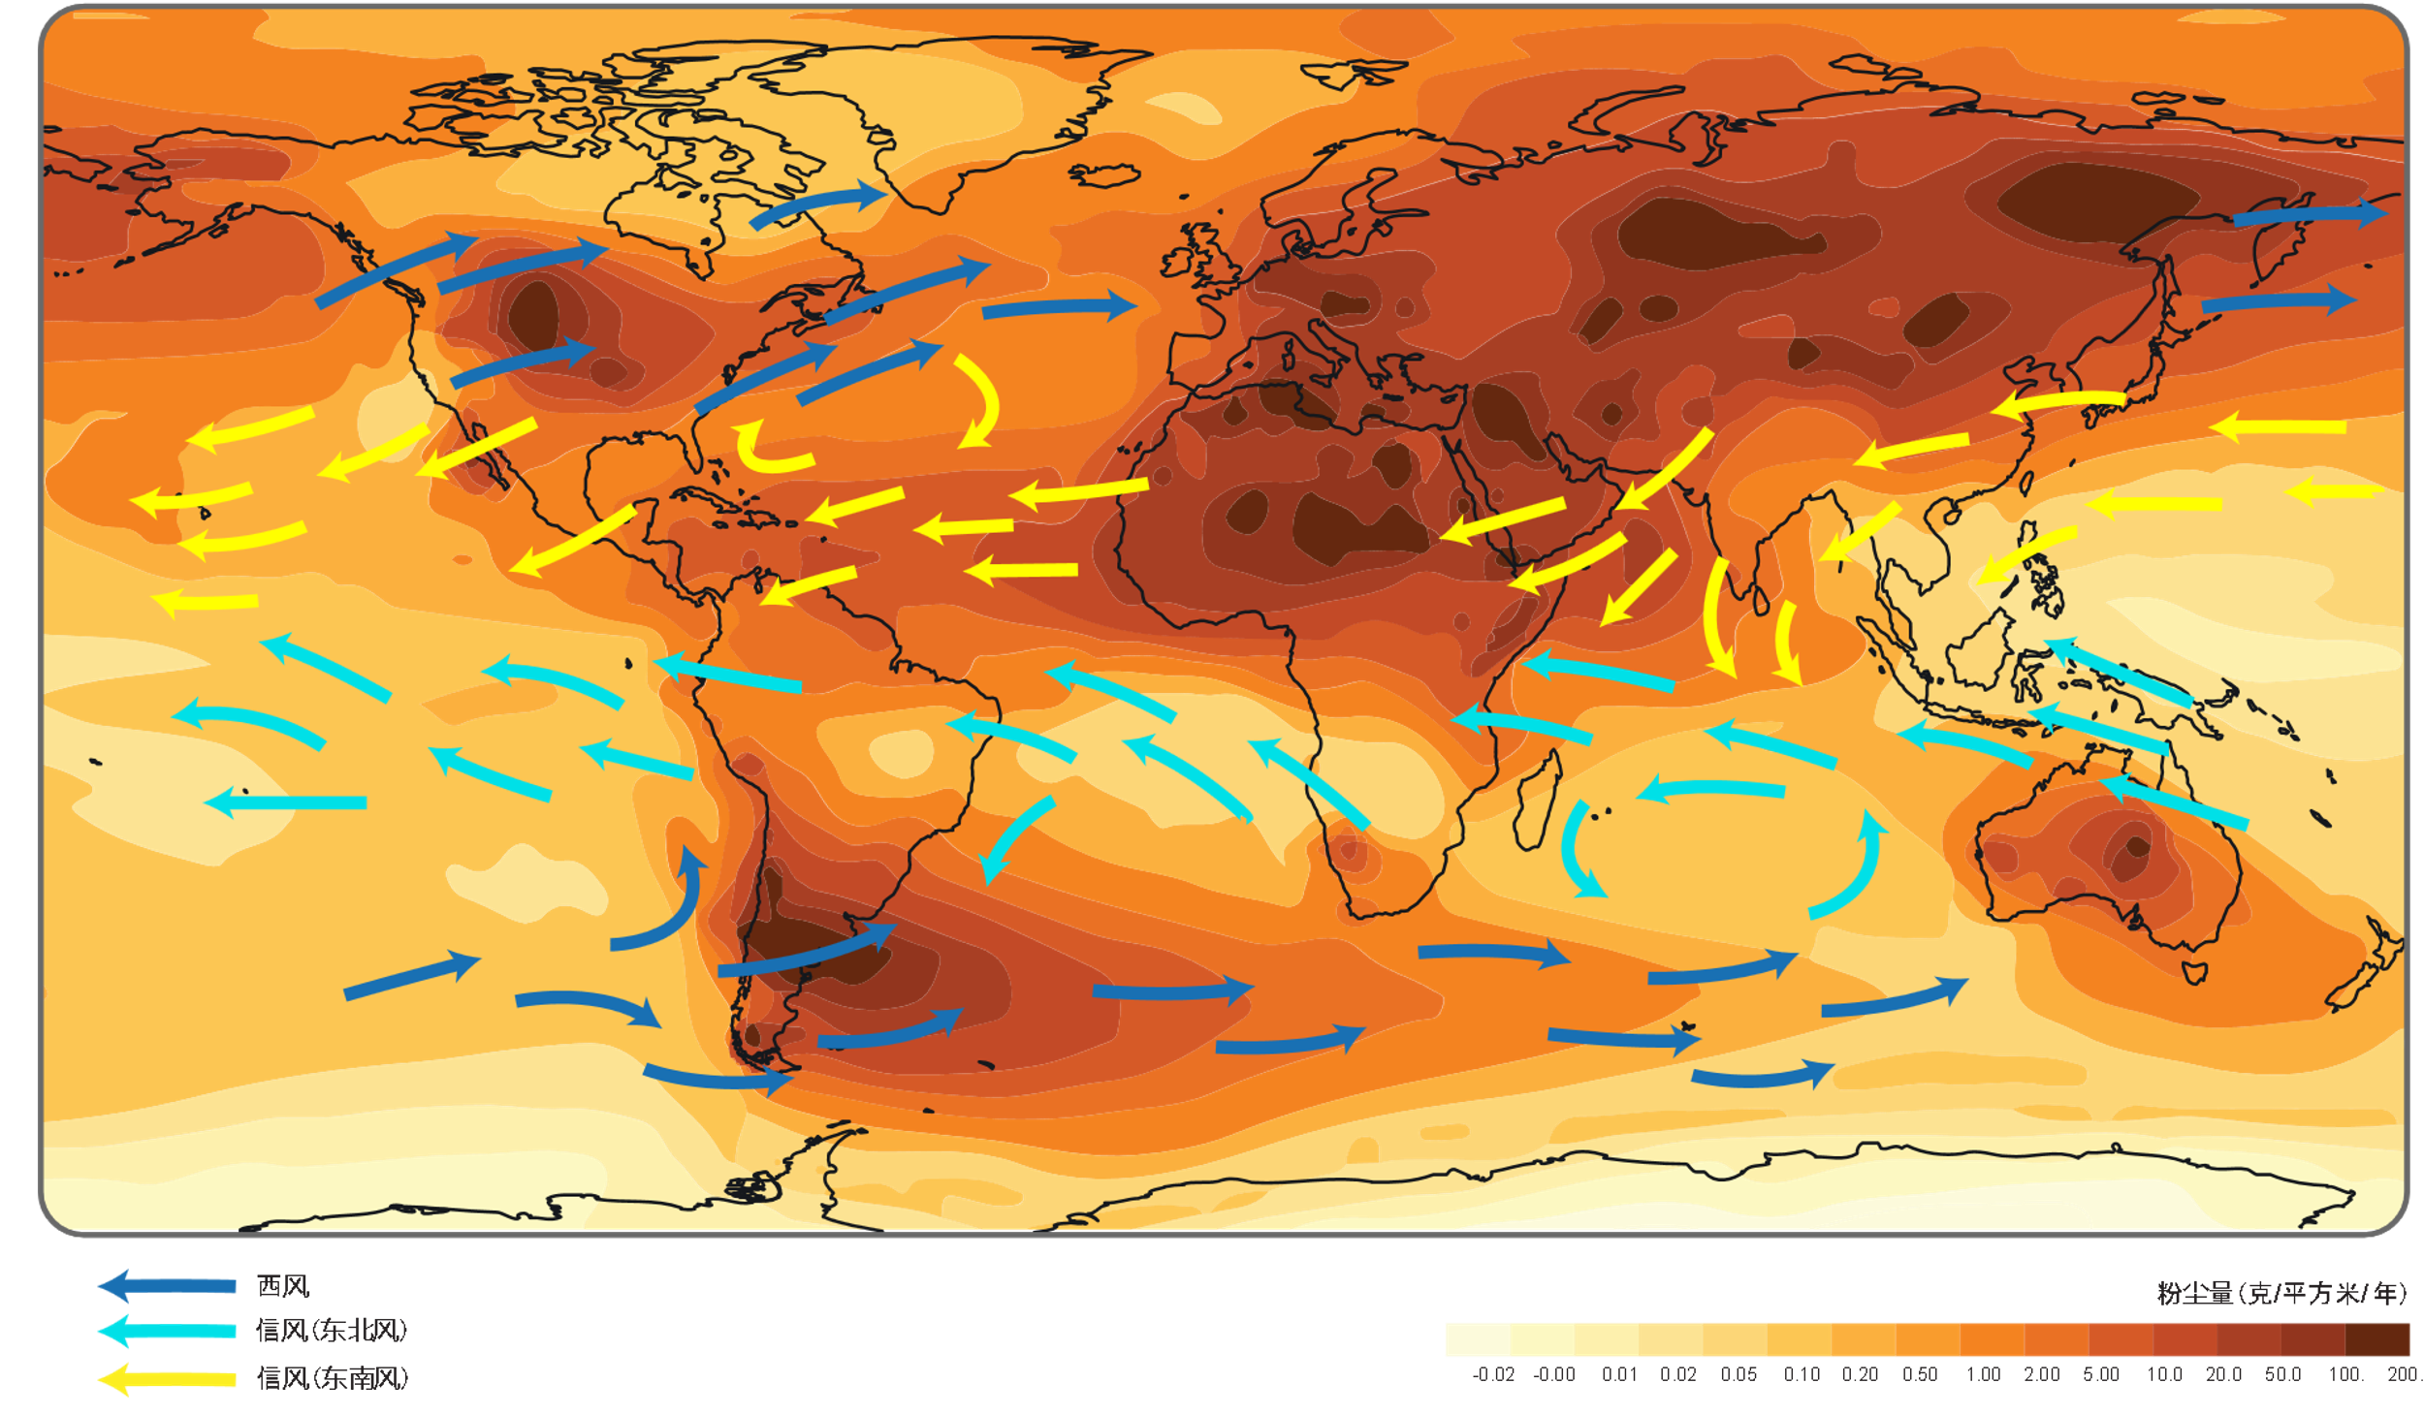
粉尘四处移动的原因是什么？
盛行风将粉尘带到全球各地。风可以将粉尘从来源地带到数千英里外。
当前气候条件下的风和粉尘沉积物

Slide 9

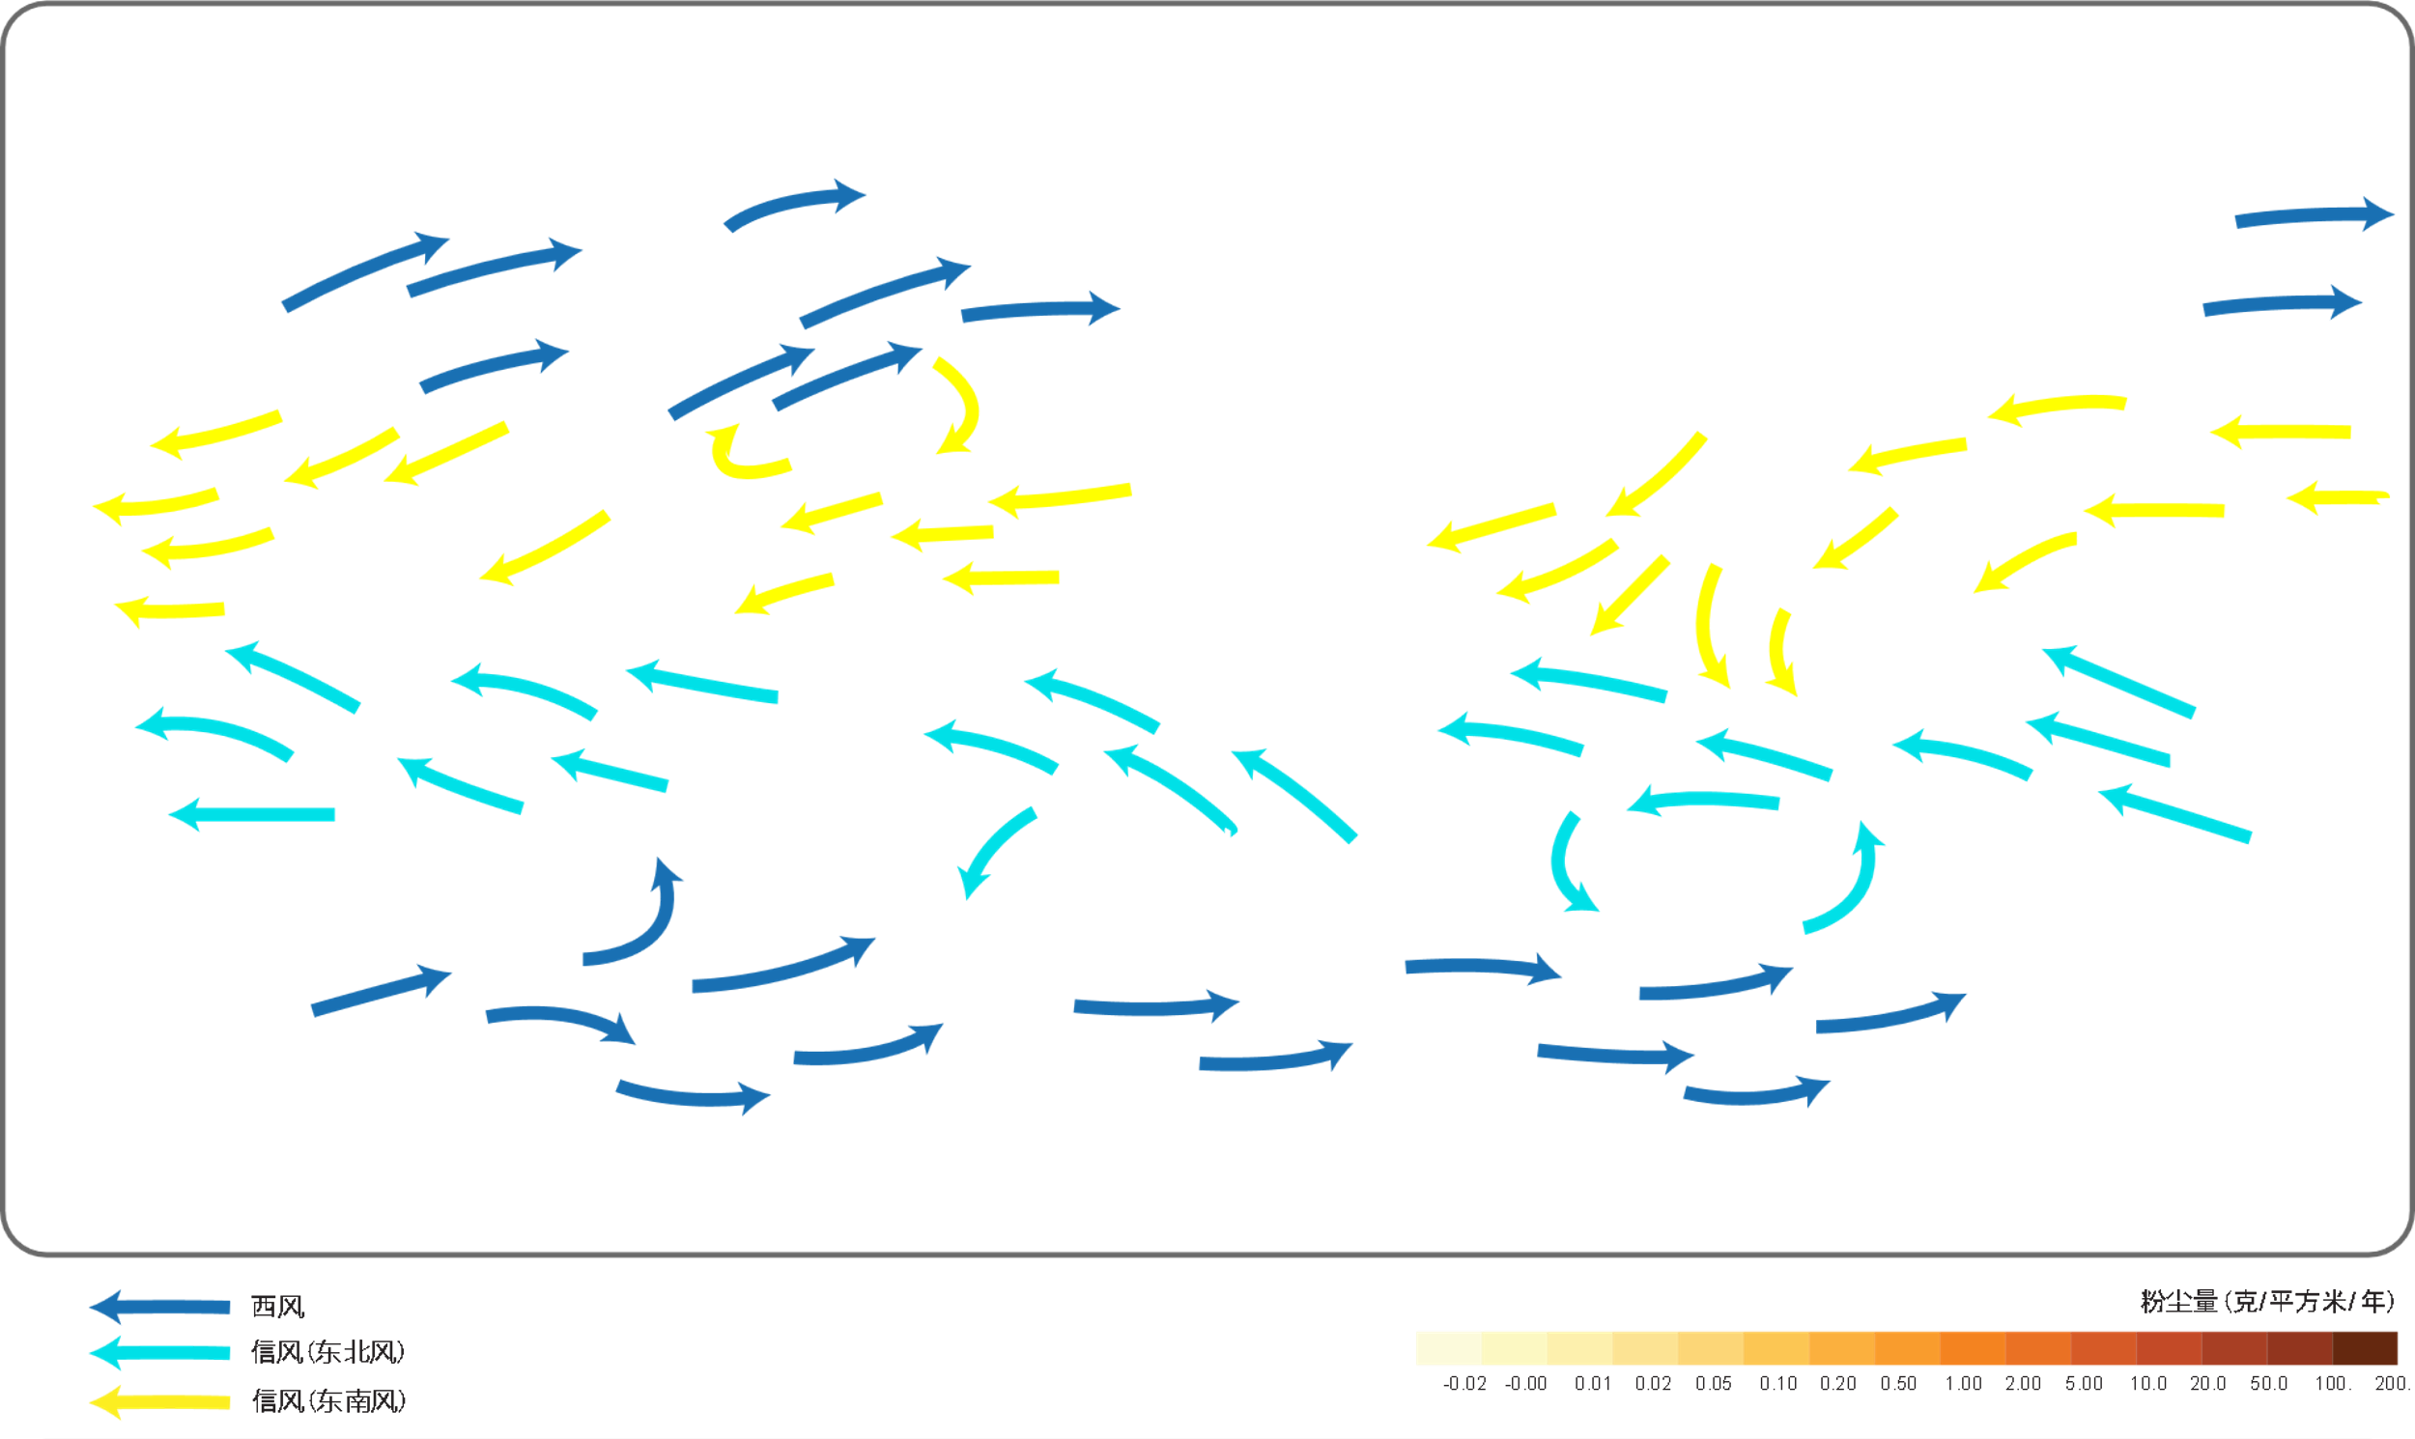
粉尘四处移动的原因是什么？
盛行风将粉尘带到全球各地。风可以将粉尘从来源地带到数千英里外。
当前气候条件下的风和粉尘沉积物
来自北非撒哈拉沙漠的粉尘最终会飘向何处？

Slide 10
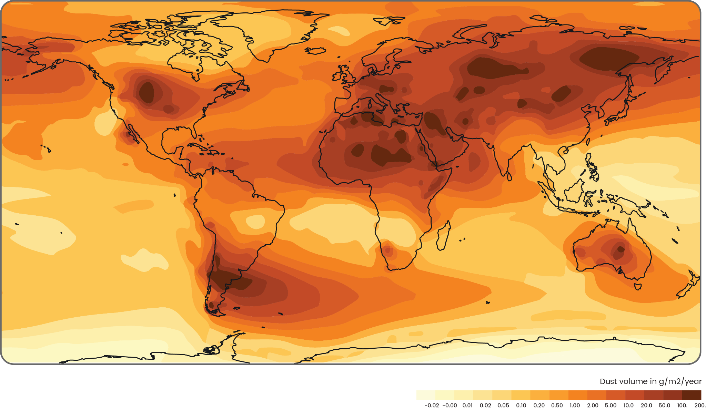
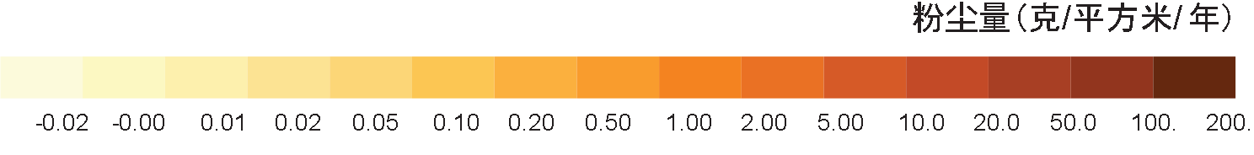
当地始终尘土飞扬吗？
在地球的整个历史中，大气中的粉尘含量一直在变化。这张地图显示了大约 22,000 年前的末次盛冰期的粉尘沉积物，当时气候要冷很多。
末次盛冰期 (LGM) 期间的粉尘沉积

Slide 11
当地始终尘土飞扬吗？
与今天地球上沉积的粉尘含量（左）相比，大约 22,000 年前的末次盛冰期的粉尘量（右）要多得多。冰河时期尘土飞扬，因为不断移动的冰川和冰盖将基岩磨成细粒粉尘，这些粉尘会随风飘走。
当前气候条件下的粉尘沉积
末次盛冰期 (LGM) 期间的粉尘沉积

Slide 12
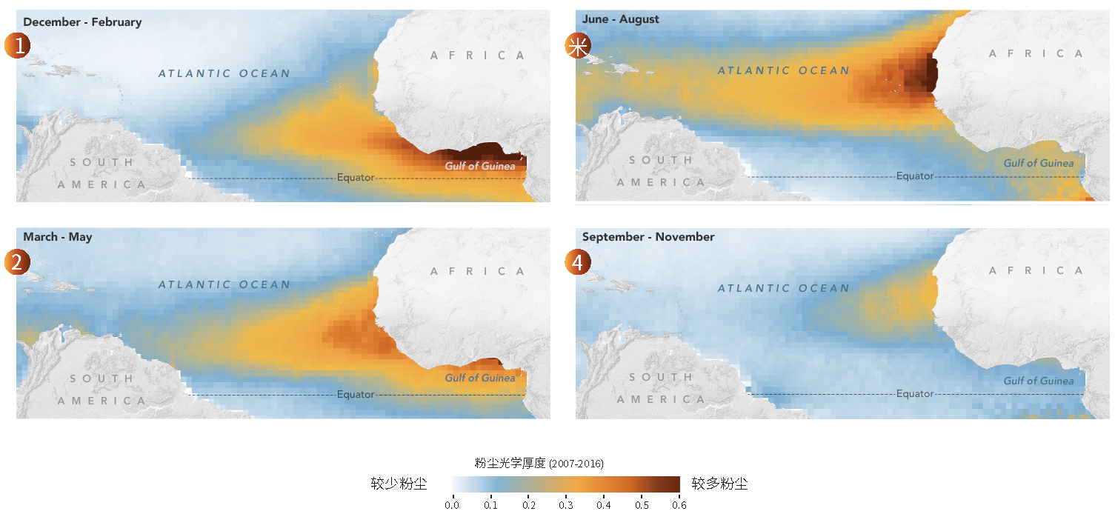
一年中的某些时刻是否更加尘土飞扬？
空气中的粉尘量随温度和风场的改变而发生季节性变化。下面的地图显示了全年有多少粉尘吹入大西洋。

Slide 13
一年中的某些时刻是否更加尘土飞扬？
空气中的粉尘量随温度和风场的改变而发生季节性变化。下面的地图显示了全年有多少粉尘吹入大西洋。
大西洋中哪些月份粉尘最多？

Slide 14
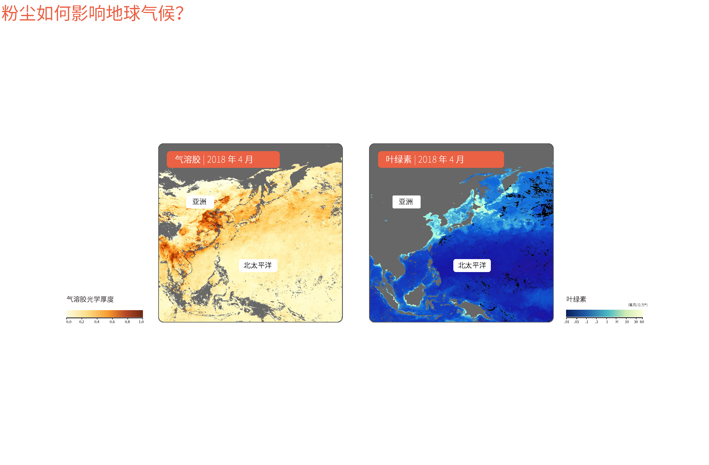
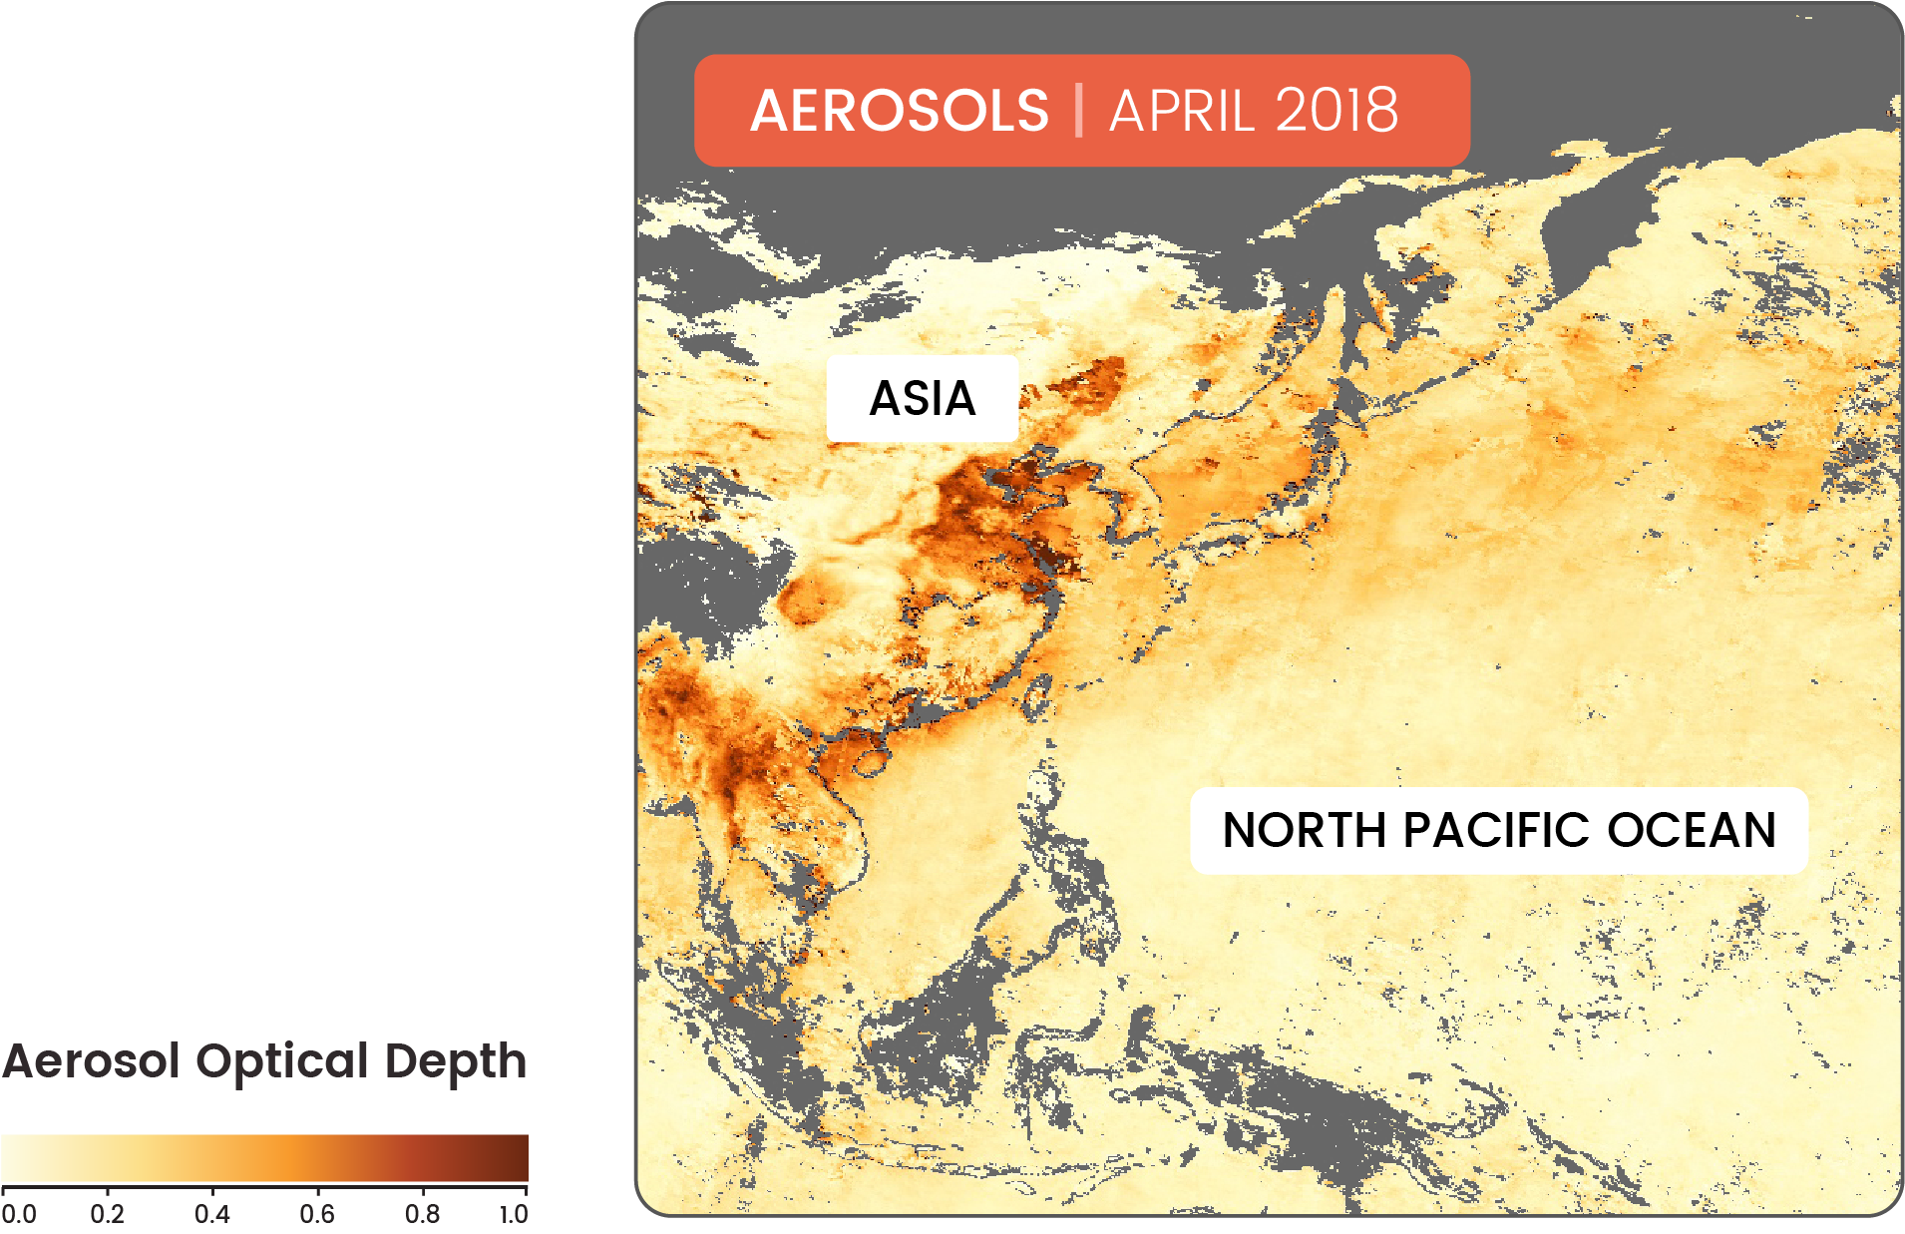
粉尘如何影响地球气候？
沉入海洋的粉尘会为水中加入铁元素和其他营养物质，从而帮助浮游植物生长。
悬浮在空气中的微小颗粒称为气溶胶。每年 4 月和 5 月，风将大量粉尘气溶胶从中亚带到北太平洋。

Slide 15
粉尘如何影响地球气候？
浮游植物从大气中带走二氧化碳，这有助于气候降温。浮游植物每年从大气中去除大约 10 千兆吨的碳。
海洋中有更多的粉尘 --->
更多的浮游植物 --->
气候变冷
悬浮在空气中的微小颗粒称为气溶胶。每年 4 月和 5 月，风将大量粉尘气溶胶从中亚带到北太平洋。
叶绿素显示浮游植物在海洋中的位置。明亮的区域意味着存在大量浮游植物。4 月和 5 月进入海洋的粉尘提供了有助于浮游植物种群生长的营养物质。

Slide 16
粉尘如何影响地球气候？
浮游植物从大气中带走二氧化碳，这有助于气候降温。浮游植物每年从大气中去除大约 10 千兆吨的碳。
海洋中有更多的粉尘 ---> 更多的浮游植物 ---> 气候变冷
粉尘如何以其他方式影响气候？
大气中的粉尘会散射光并吸收来自太阳的能量。
悬浮在空气中的微小颗粒称为气溶胶。每年 4 月和 5 月，风将大量粉尘气溶胶从中亚带到北太平洋。
叶绿素显示浮游植物在海洋中的位置。明亮的区域意味着存在大量浮游植物。4 月和 5 月进入海洋的粉尘提供了有助于浮游植物种群生长的营养物质。

Slide 17
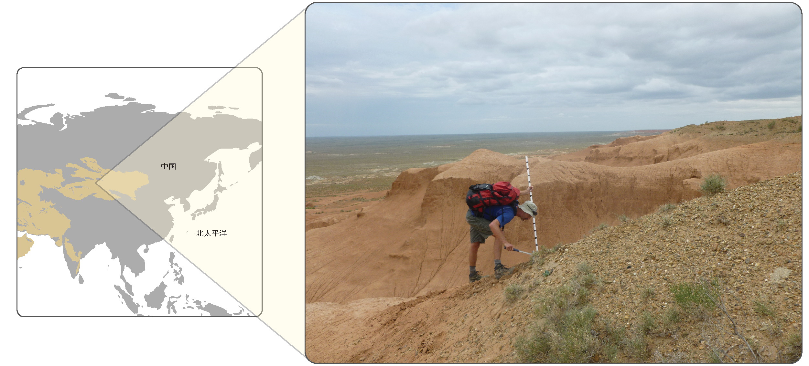
我们如何了解关于粉尘的诸多事宜？
科学家研究中国新疆准噶尔盆地产生粉尘的岩石，以了解东亚的过去气候。

Slide 18

我们如何了解关于粉尘的诸多事宜？
科学家研究中国新疆准噶尔盆地产生粉尘的岩石，以了解东亚的过去气候。
这位地质学家在做 什么？
他们正在运用 Jacob Staff 测量仪来测量沉积岩层的厚度。

Slide 19


我们的粉尘传说到此结束！
了解有关大气中粉尘的更多信息
大气粉尘上的污垢
粉尘横穿大西洋
Notes:
有谁知道我们可以参考的与粉尘或相关气候主题的教育网站？
如果预期用途是在外展活动或博物馆中播放，那么鼓励您进一步探索其中的内容。
如果想自己使用，例如在家中或教室内播放，在这个幻灯片放映中包含二维码链接可能会很酷？我们将在 UCAR SciEd 网站的公共网络内容区域举办此活动。
我们还可以添加某种结论声明来总结所有内容 — 欢迎提出想法！

Slide 20

信息来源
粉尘传说由 UCAR 科学教育中心建立，作为支持 NSF 资助项目的教育活动的一部分：PIRE：粉尘促使大气中二氧化碳含量的下降，形成北半球冰川作用的触发因素（奖项 #1545859）
粉尘处理数据图来源于：
Mahowald, N. M., D. R. Muhs, S. Levis, P. J. Rasch, M. Yoshioka, C. S. Zender, and C. Luo (2006), Change in atmospheric
mineral aerosols in response to climate: Last glacial period, preindustrial, modern, and doubled carbon dioxide climates, J. Geophys.Res., 111, D10202, doi:10.1029/2005JD006653.
来自 NASA 地球观测的气溶胶和叶绿素数据图：
https://neo.gsfc.nasa.gov/view.php?datasetId=MODAL2_M_AER_OD&year=2018
https://neo.gsfc.nasa.gov/view.php?datasetId=MY1DMM_CHLORA&date=2018-12-01
粉尘的移动之旅：
https://earthobservatory.nasa.gov/images/146122/a-dusty-journey
生物群落地图：全球沙漠：
https://commons.wikimedia.org/wiki/File:Biome_map_13.svg
盛行风：
https://en.wikipedia.org/wiki/Prevailing_winds#/media/File:Map_prevailing_winds_on_earth.png
Notes:
是否应该包括任何其他机构徽标？

